Slide 1
‹#›
ИНСТРУМЕНТАЛЬНЫЕ СРЕДСТВА РАЗРАБОТКИ ТЕХНИЧЕСКОЙ ДОКУМЕНТАЦИИ
Что будет в семестре?
Преподаватель:
Карасева Светлана Анатольевна

Slide 2


‹#›
Что будет в семестре?
3 x
+
2 x
5 работ
Notes:
‹#›

Slide 3

‹#›
Что будет в семестре?
Лабораторные брать здесь
https://clck.ru/3RgW9W
Notes:
‹#›

Slide 4


‹#›
Где делать лабы?
Установка ПО для работы с LaTeX
(TeXStudio + MikTeX / TeXLive)
Поиск подходящего онлайн-компилятора
Здесь код будешь писать
Здесь компилировать
TeXPage
Notes:
‹#›

Slide 5
‹#›
Сроки сдачи
1 x
февраль
2 x
март
2 x
апрель
май
Notes:
‹#›

Slide 6



‹#›
Что будет на сессии?
Не все работы сданы
Все работы сданы
Попытка сдать все работы
ЗАЧЕТ
ДОПСА
Notes:
‹#›

Slide 7

‹#›
Связь с преподавателем
I способ
Почта: karaseva_sa@spbstu.ru
II способ
Telegram: @karasveta
Только по важным вопросам

Slide 8
‹#›
ИНСТРУМЕНТАЛЬНЫЕ СРЕДСТВА РАЗРАБОТКИ ТЕХНИЧЕСКОЙ ДОКУМЕНТАЦИИ
LaTeX
Введение
Преподаватель:
Карасева Светлана Анатольевна

Slide 9


‹#›
КАК ПРАВИЛЬНО ПРОИЗНОСИТЬ?
− греческие буквы тау, эпсилон и хи. Произносится [тех].
− | первые две буквы являются начальными буквами фамилии создателя. Произносится [латех].

Slide 10
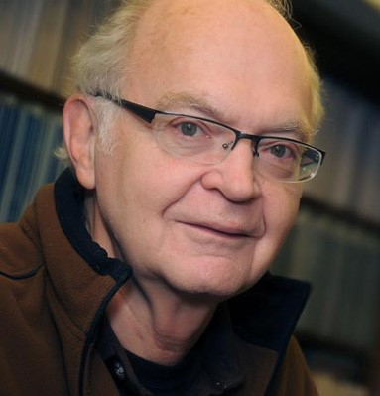
‹#›
ЧТО ТАКОЕ TeX?
TeX – созданная Дональдом Кнутом система
верстки текста и математических формул.

Slide 11
‹#›
ПОЧЕМУ ПОЯВИЛСЯ TeX?
Предыстория: проблема научной вёрстки в 1970‑х
В 1970‑х годах подготовка научных публикаций представляла серьёзную проблему:
ручное оформление формул было трудоёмким и не воспроизводимым;
типографские услуги стоили дорого;
отсутствие стандартов приводило к непоследовательности оформления.
Исследователи вынуждены были либо тратить месяцы на подготовку рукописей, либо полагаться на профессиональных наборщиков, что замедляло публикацию результатов.

Slide 12
‹#›
ПОЧЕМУ ПОЯВИЛСЯ TeX?
Как разочарование в типографике привело к созданию TeX
1969 год: дебют «Искусства программирования»
Первый том книги Д. Кнута издан методом монотипии.
Результат: издание в «хорошем классическом стиле», которое полностью соответствовало вкусам автора.
1976 год: проблема
При подготовке второго издания второго тома монотипия уже почти не использовалась — её заменила фотографическая техника.
Оригинальные шрифты утрачены: книгу пришлось набирать заново.
Март 1977 года: разочарование
Полученные оттиски второго издания выглядели неудовлетворительно.
Параллельно Кнут знакомится с возможностями высококачественной цифровой типографической системы — и видит потенциал цифрового формата.
13 мая 1977 года: точка отсчёта TeX
Кнут записывает первые идеи о базовой функциональности системы.
Цель: создать собственное решение, которое раз и навсегда устранит проблемы типографики в научных изданиях.

Slide 13
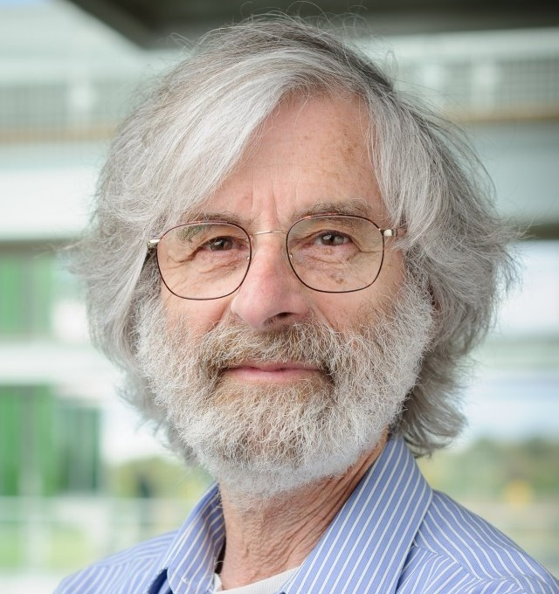
‹#›
ЧТО ТАКОЕ LaTeX?
LaTeX – созданный Лэсли Лэмпортом макропакет, позволяющий верстать и печатать документы высокого типографического качества, при помощи заранее определенных макетов.
Основные идеи LaTeX:
принцип WYSIWYM (What You See Is What You Mean) — пользователь задаёт смысловую структуру документа, а не визуальное оформление;
разделение содержания и оформления;
готовые шаблоны для стандартных элементов (заголовки, списки, формулы).

Slide 14
‹#›
СОВРЕМЕННОЕ СОСТОЯНИЕ LaTeX
Де‑факто стандарт для публикаций в математике, физике и компьютерных науках;
Интеграция с научными сервисами — автоматическое оформление по шаблонам журналов (Elsevier, Springer);
Обеспечивает воспроизводимость научных документов;
Лежит в основе систем типа arXiv (с 1991 года);
Документы создаются в PDF;
Автоматизация — генерация отчётов из данных;
Доступность — упрощённые интерфейсы для новичков (Authorea);
Существует множество расширений (ноты, шахматные доски,…);
Широкое сообщество пользователей.

Slide 15
‹#›
ПРЕИМУЩЕСТВА LaTeX
Не WYSIWYG (What You See Is What You Get). Автор думает лишь о структуре и содержании документа. Исходный текст мало похож на конечный результат.
Готовые макеты.
Лаконичный набор простых команд, задающих логическую структуру документа.
Легко создавать сложные структуры (оглавления, библиографии).
Множество расширений.

Slide 16
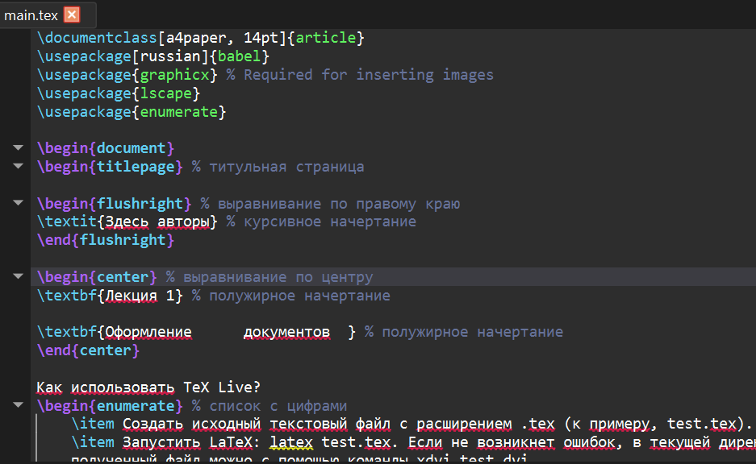
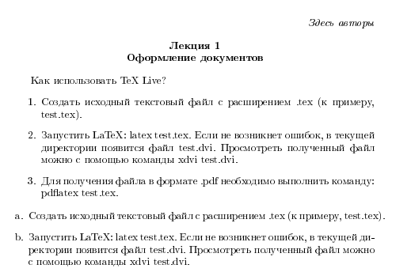

‹#›
НЕДОСТАТКИ LaTeX
Не WYSIWYG. Автор думает лишь о структуре и содержании документа. Исходный текст мало похож на конечный результат. Сложно внести изменения в форматирование документа.
Создавать новые макеты сложно и времязатратно.

Slide 17
‹#›
ПРИНЦИП РАБОТЫ LaTeX
Исходный код
(Vim, Sublime, TeXStudio, …)
Компиляция
(TeXLive, MikTeX)
Ошибки
PDF
(Acrobat Reader, Evince, zathura)

Slide 18





‹#›
Литература
Рекомендованная литература
Львовский С. М. - Набор и вёрстка в системе LaTeX
http://bit.ly/1P9Cfjk
Документация пакетов: http://tex.stackexchange.com
Нерекомендованная литература
Мини - курс:
https://clck.ru/3RXtwM

Slide 19
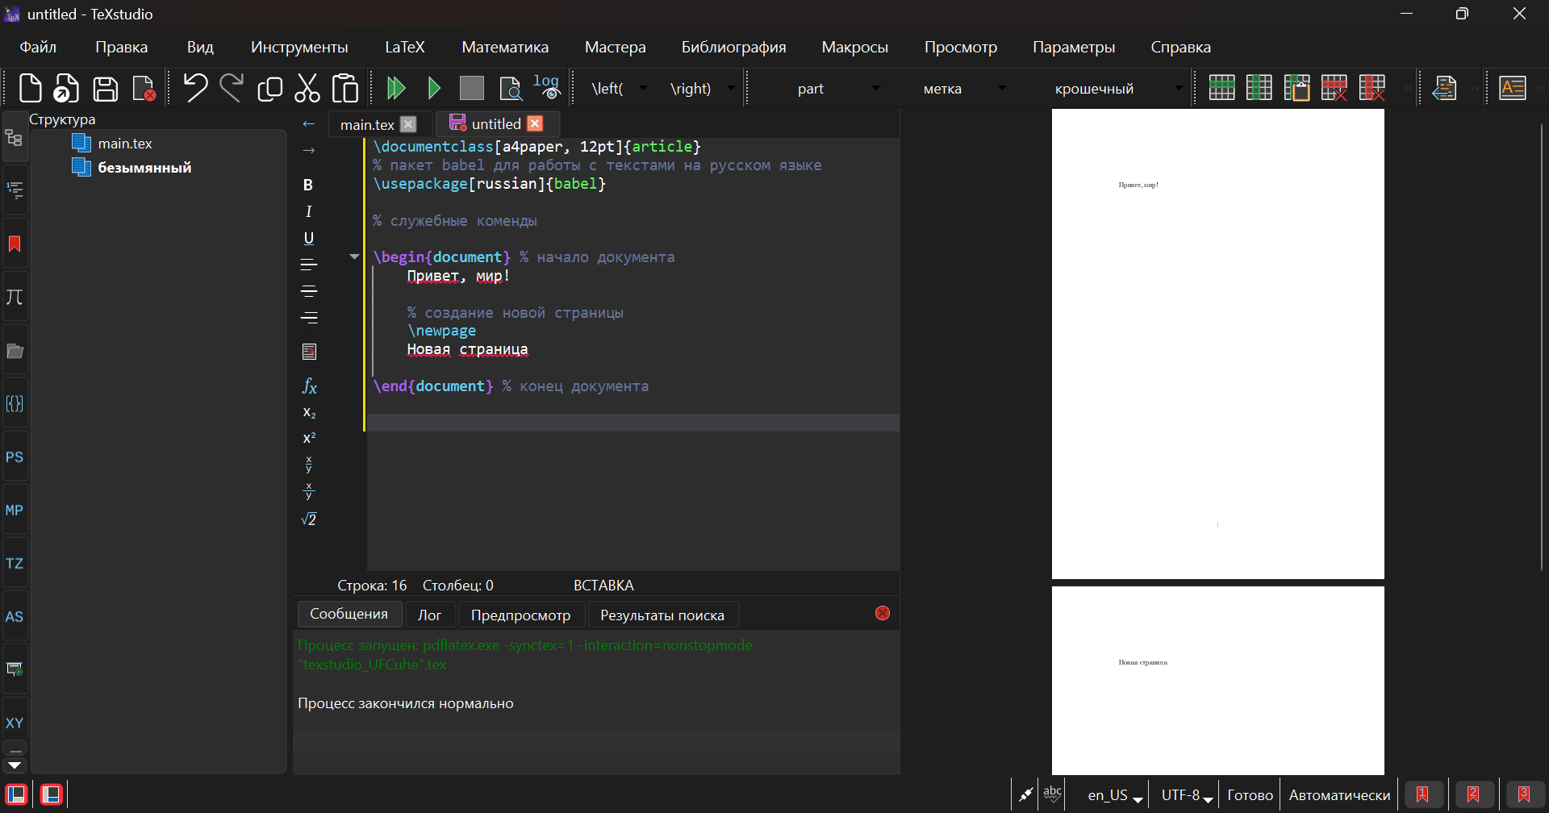
‹#›
РАБОТА В TeXStudio
Запуск
Просмотр документа
Внешний вид документа
Создание нового документа
Открытые файлы
Код
Результат компиляции / ошибки

Slide 20
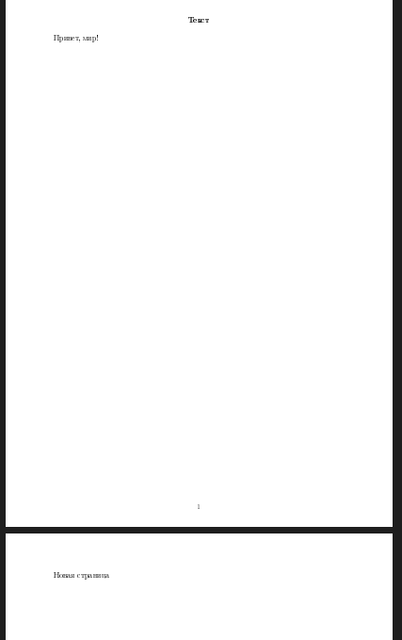
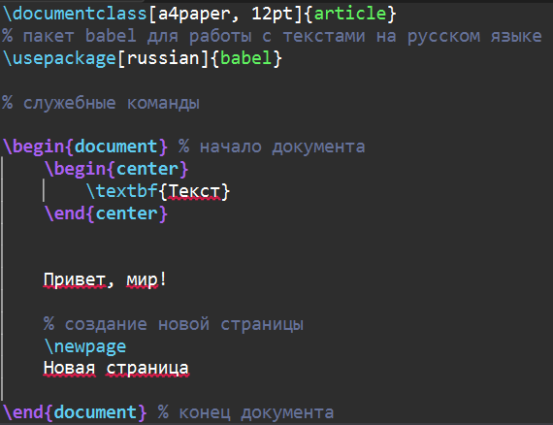
‹#›
ПРИМЕР ПРОСТОГО ДОКУМЕНТА

Slide 21
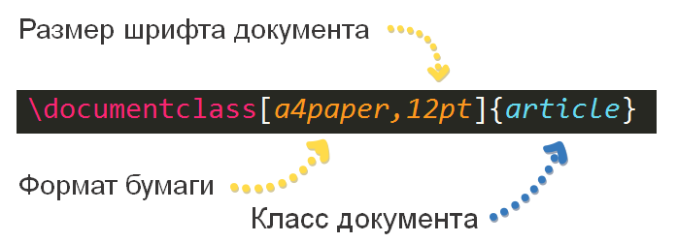
‹#›
ПРИМЕР ПРОСТОГО ДОКУМЕНТА

Slide 22
‹#›
КЛАССЫ ДОКУМЕНТОВ
article используется для статей в научных журналах, презентаций, коротких отчетов, программной документации, приглашений…
report используется для длинных отчетов, содержащих несколько глав, небольших книжек, диссертаций…
book используется для книг.
и др.

Slide 23
‹#›
ОПЦИИ КЛАССОВ ДОКУМЕНТА
a4paper, letterpaper,... определяет размер листа.
titlepage, notitlepage указывает, должна ли начинается новая страница после заголовка документа или нет.
onecolumn, twocolumn позволяет создавать документы с одним или двумя столбцами

Slide 24
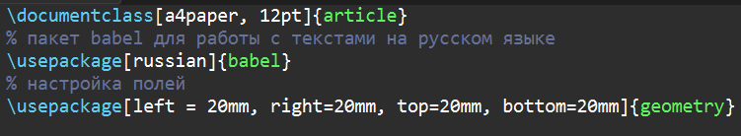
‹#›
ОПЦИИ КЛАССОВ ДОКУМЕНТА
Левое поле
Правое поле
Верхнее поле
Нижнее поле

Slide 25

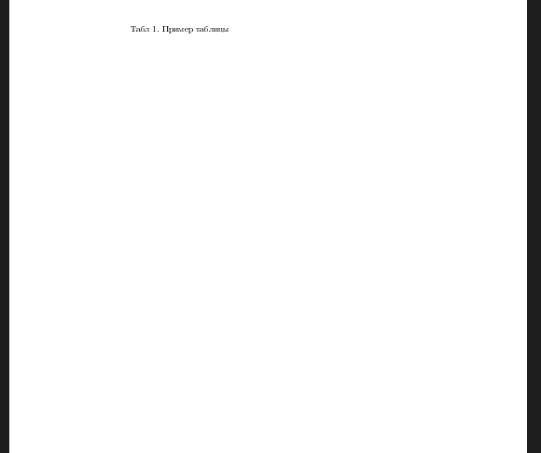
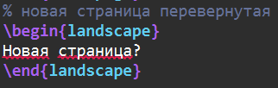
‹#›
ОПЦИИ КЛАССОВ ДОКУМЕНТА
landscape меняет положение страницы
и др.

Slide 26
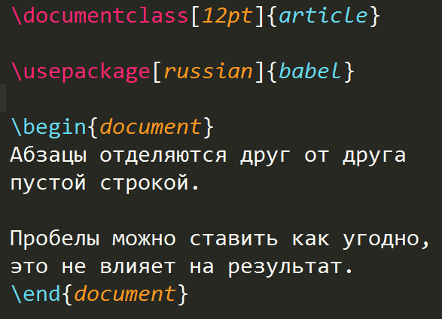
‹#›
ОСНОВНЫЕ ПОНЯТИЯ

Slide 27


‹#›
ОСНОВНЫЕ ПОНЯТИЯ

Slide 28


‹#›
ОСНОВНЫЕ ПОНЯТИЯ
Символы, отображаемые один в один:
A B C D ... Z a b c d ... z
А Б В Г ... Я а б в г ... я
0 1 2 3 4 5 6 7 8 9 , . ; : @ |
? ! ( ) [ ] < > - + * = / ‘ ’ "

Slide 29



‹#›
ОСНОВНЫЕ ПОНЯТИЯ
Символы, которые необходимо экранировать:
{ } $ & # % _

Slide 30
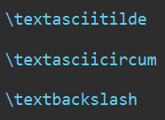



‹#›
ОСНОВНЫЕ ПОНЯТИЯ
Символы, которые нельзя обычным способом отобразить в тексте:
^ \ ~
Пример:

Slide 31
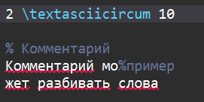
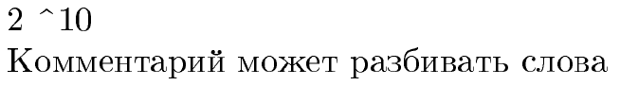
‹#›
ОСНОВНЫЕ ПОНЯТИЯ
Комментарии заключаются между знаком % и концом строки:

Slide 32
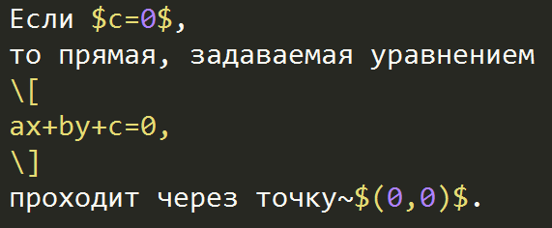
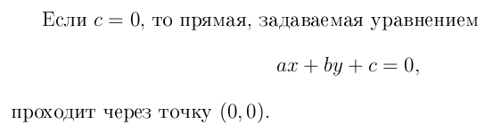
‹#›
ОСНОВНЫЕ ПОНЯТИЯ

Slide 33
‹#›
ЧТО ДАЛЬШЕ?
Выравнивание текста
Увеличение / уменьшение размера шрифта
Изменение начертания (полужирный, курсив)
Списки
Таблицы
Вставка изображений

